Slide 1


‘한국장학재단 전환대출’
학생신청 매뉴얼
대출지원부
시스템 개선 등으로 인하여 일부 내용이 변경될 수 있음

Slide 2
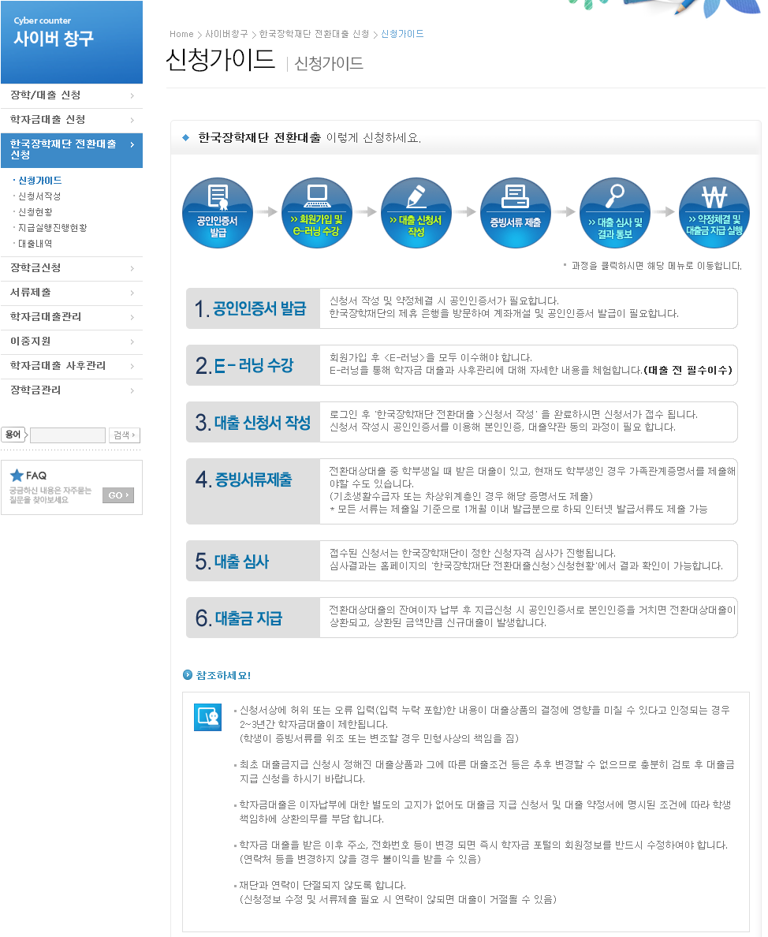
신청가이드

Slide 3
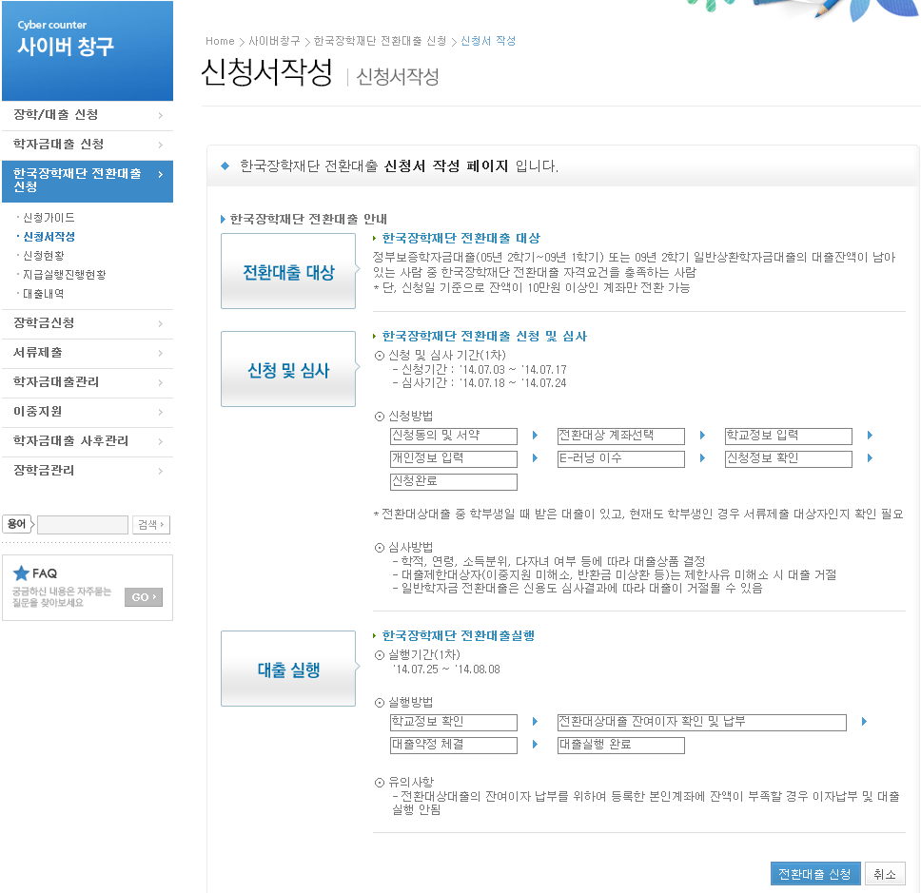
신청서 작성

Slide 4
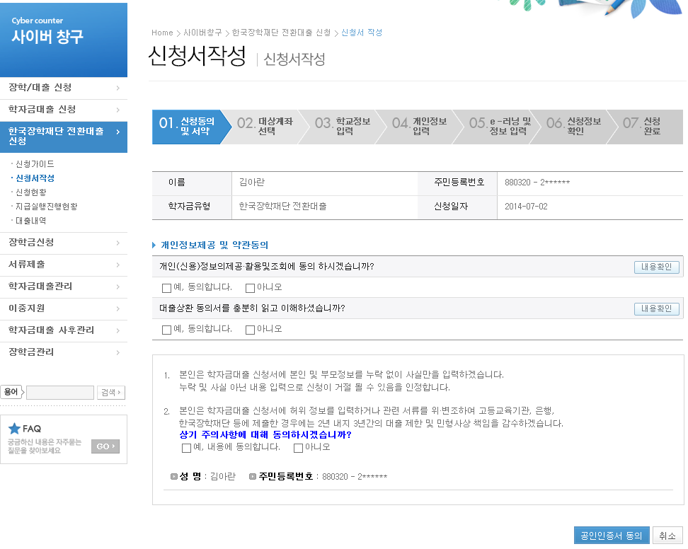
신청서 작성

Slide 5
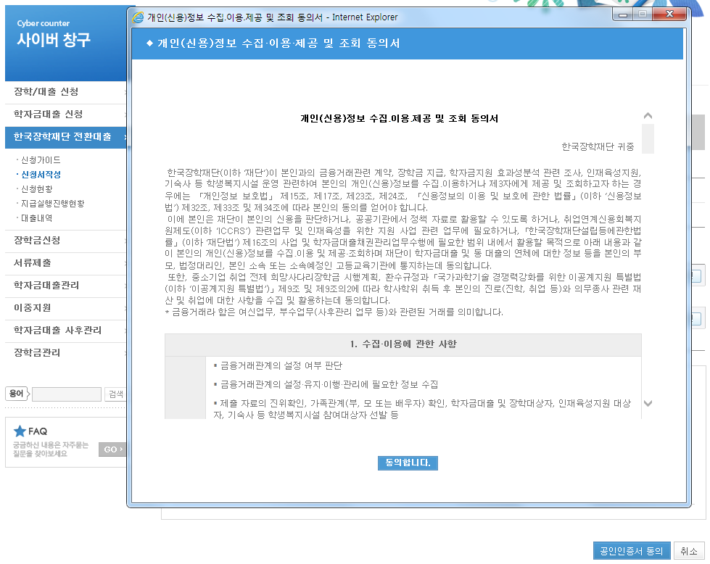
신청서 작성

Slide 6
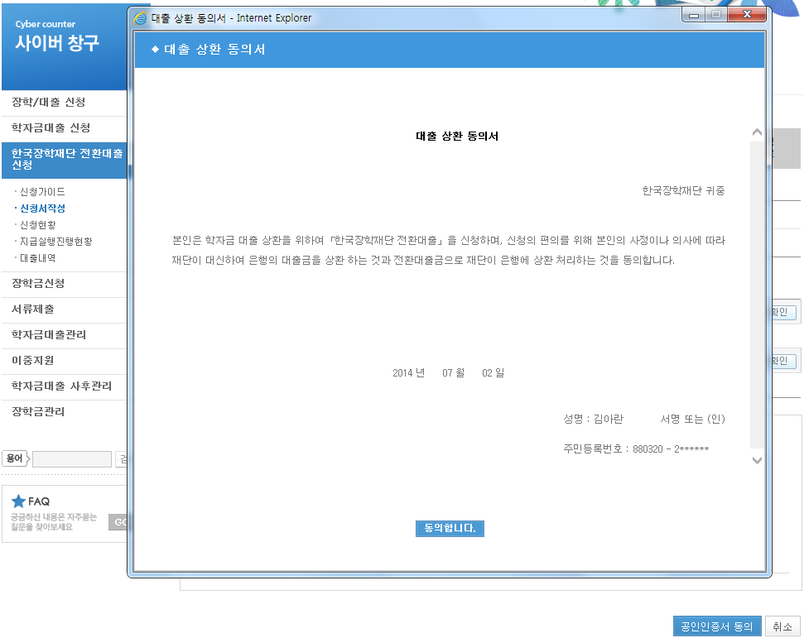
신청서 작성

Slide 7
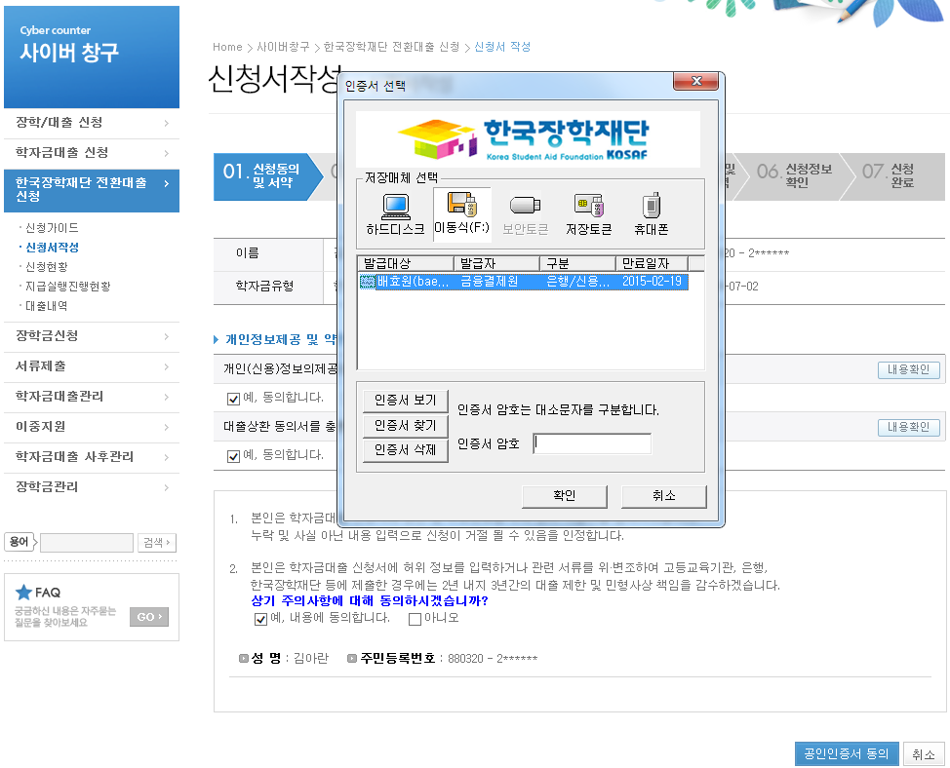
신청서 작성

Slide 8
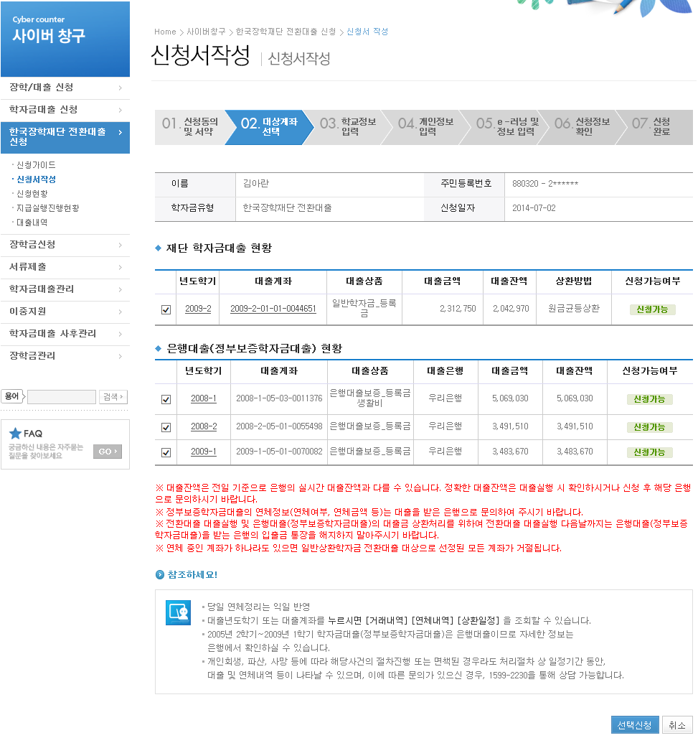
신청서 작성

Slide 9
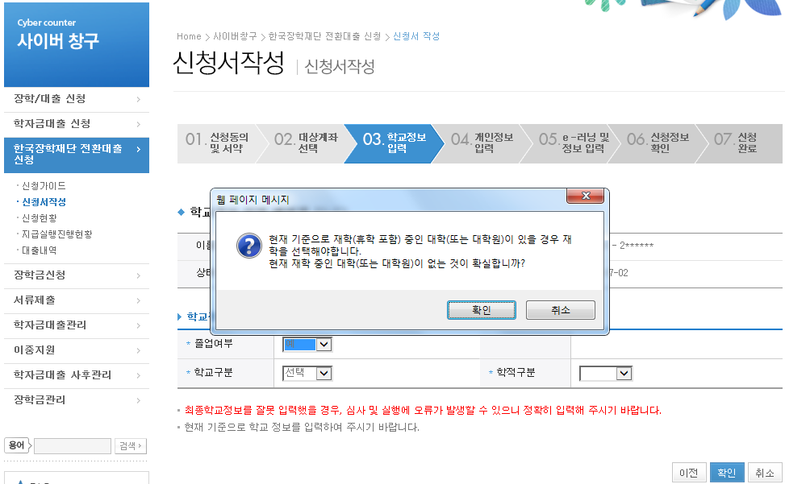
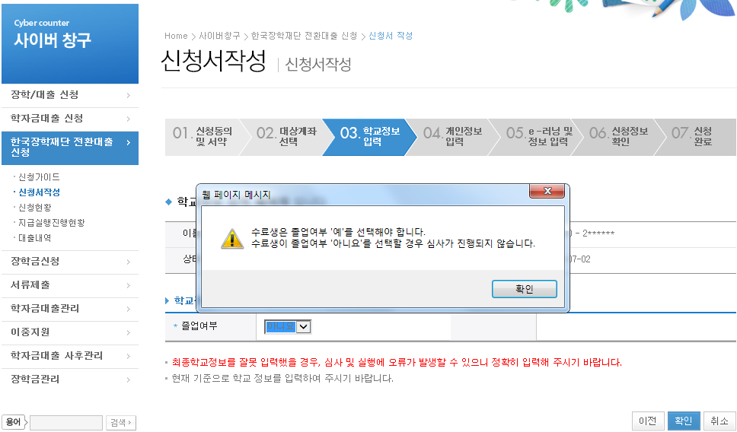
신청서 작성
“졸업여부 : 예” 선택시
“졸업여부 : 아니요” 선택시

Slide 10
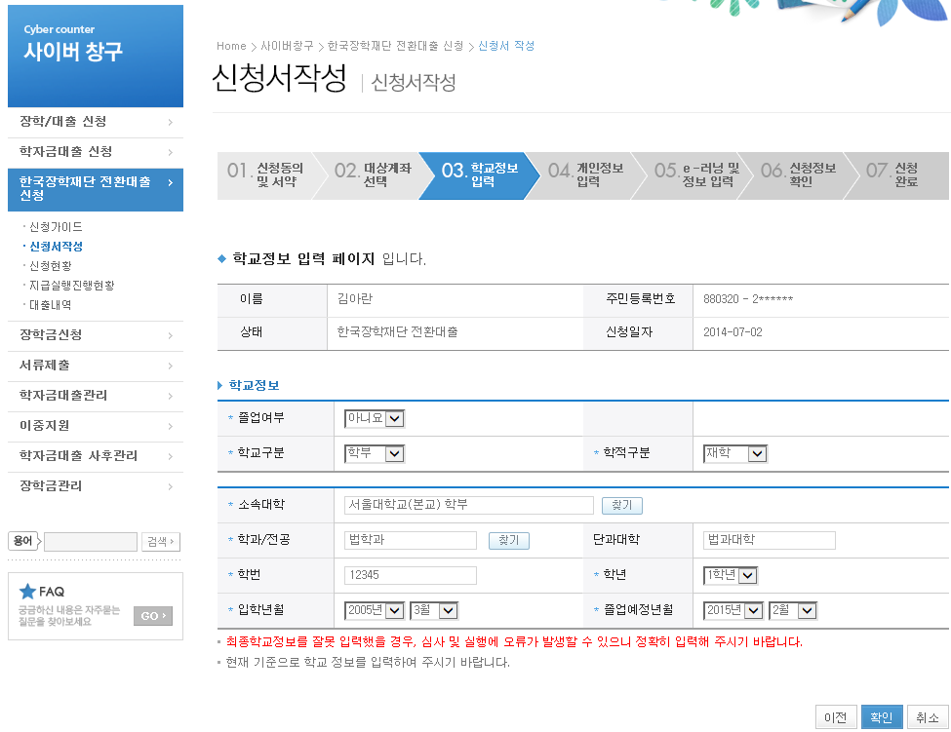
신청서 작성

Slide 11
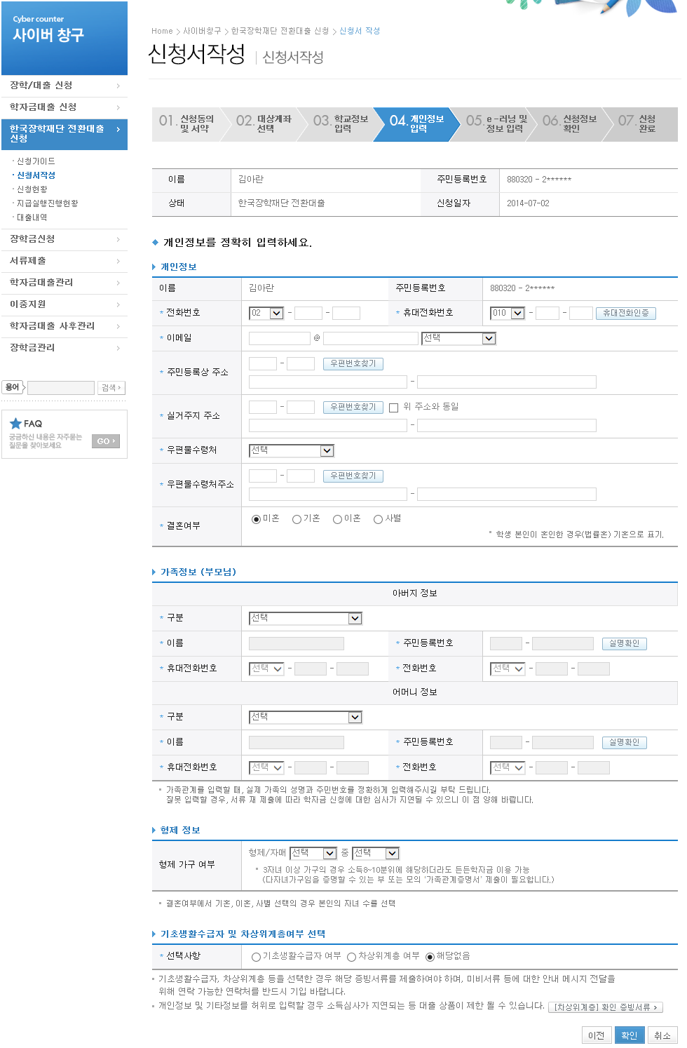
신청서 작성

Slide 12
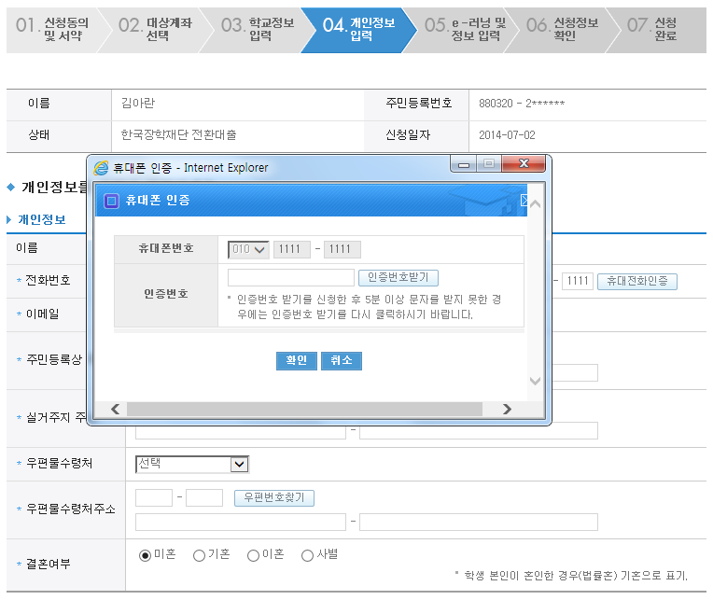
신청서 작성

Slide 13

신청서 작성

Slide 14
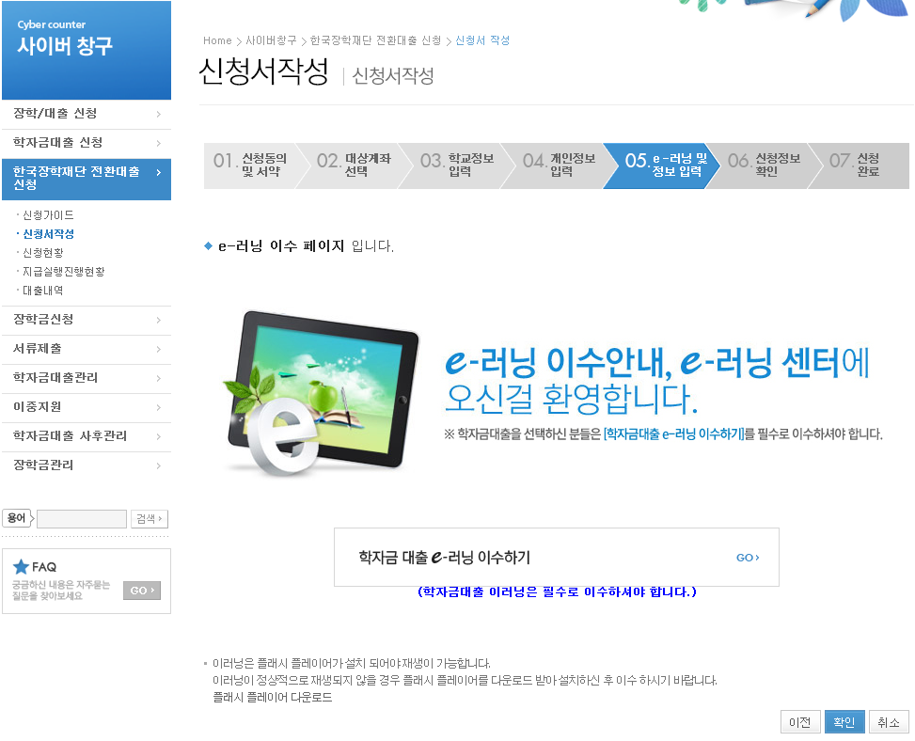
신청서 작성

Slide 15
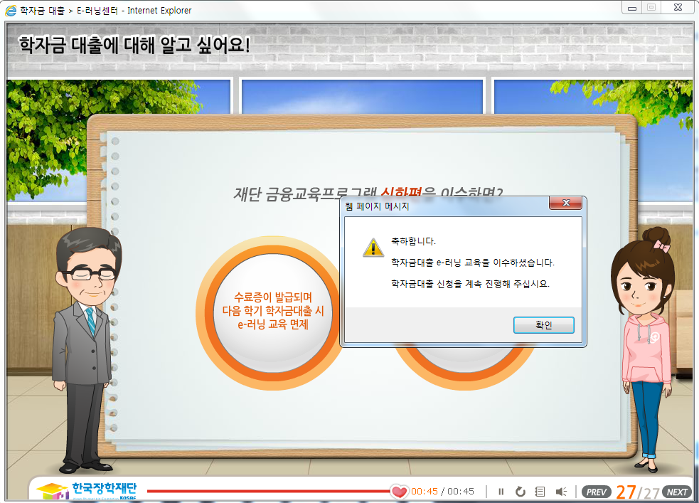
신청서 작성

Slide 16
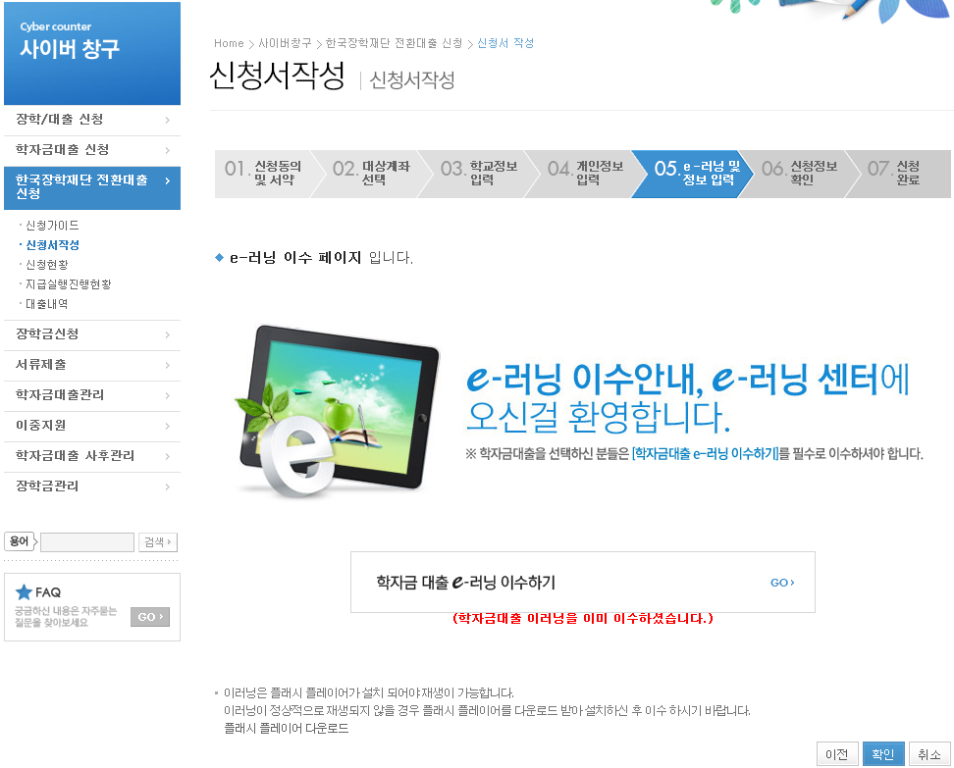
신청서 작성

Slide 17
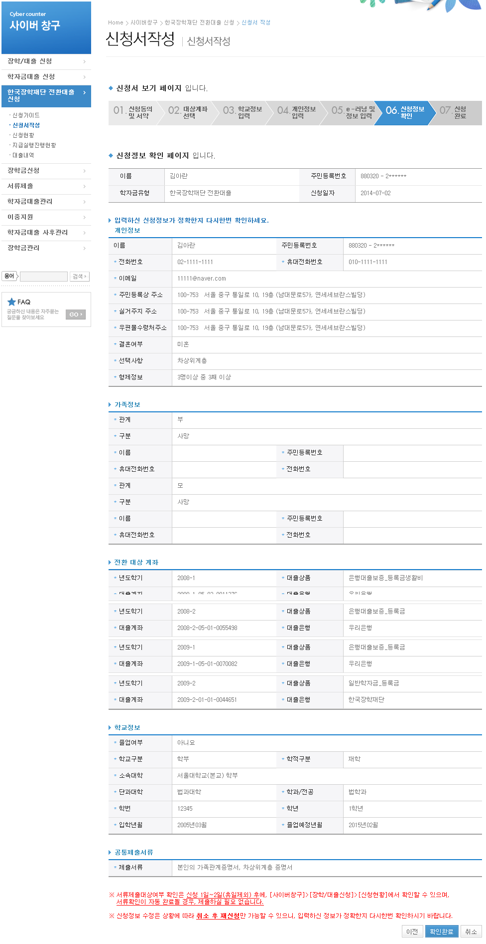
신청서 작성

Slide 18
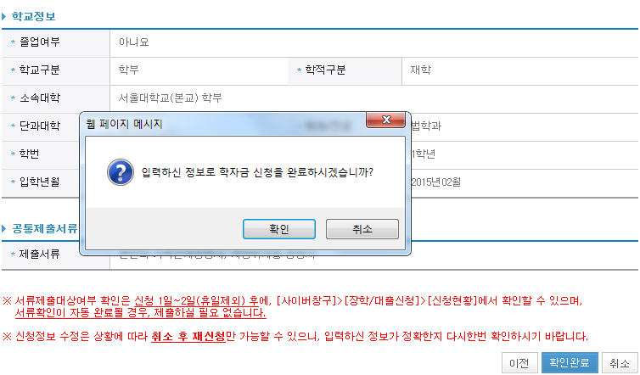
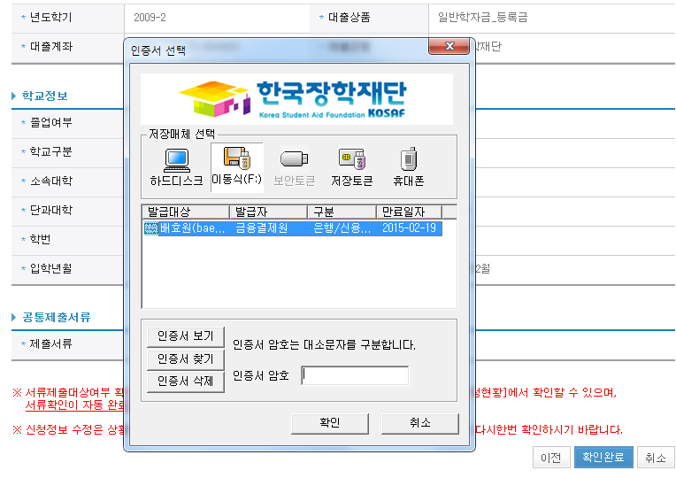
신청서 작성

Slide 19
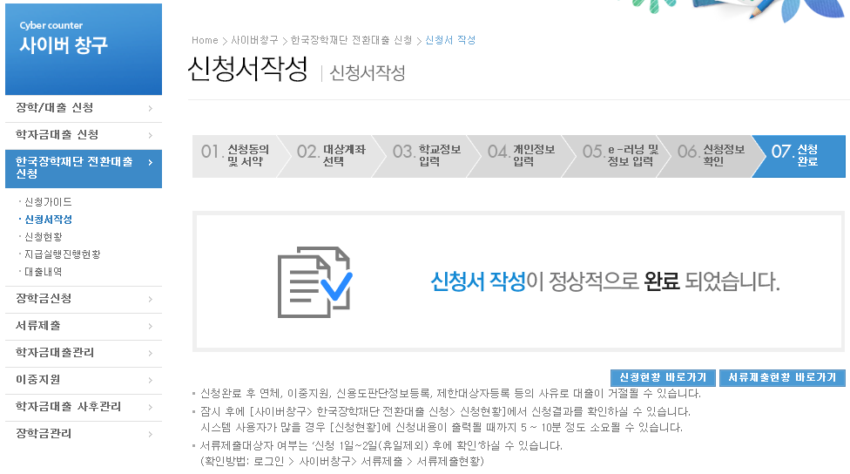
신청서 작성

Slide 20
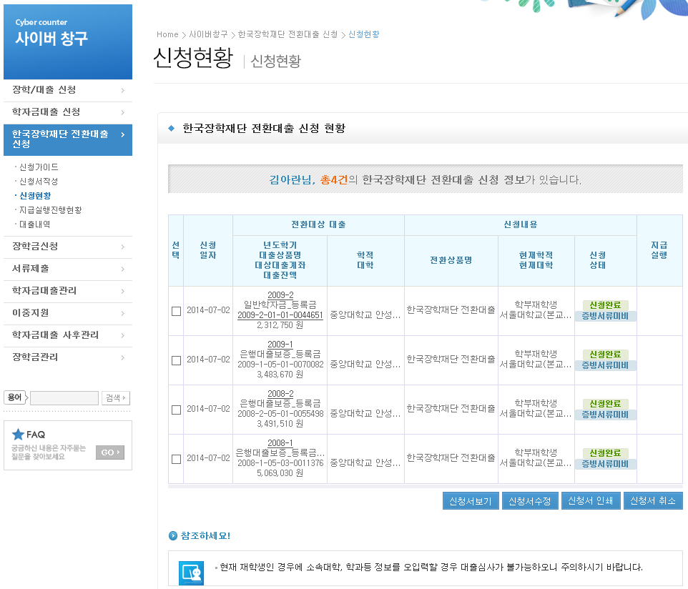
신청 현황

Slide 21
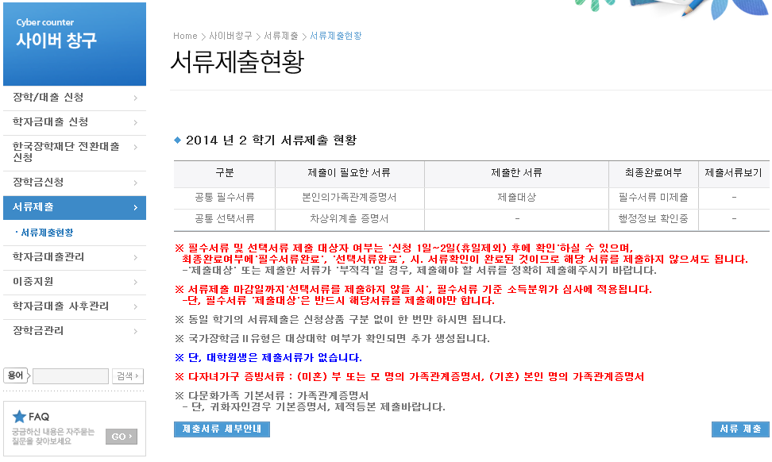
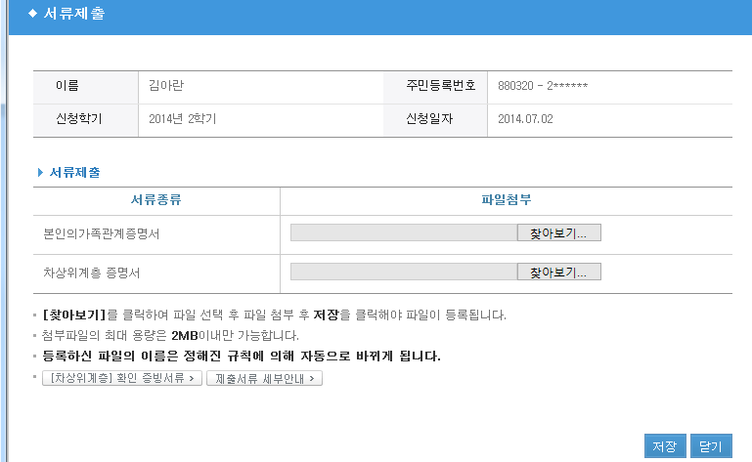
서류제출현황

